Slide 1
Выпускная квалификационная работа на тему: Разработка клиентского приложения для системы контроля качества обучения в IT-компании
Студент: Степуро Е.Н.
Направление: 09.03.04 «программная инженерия»
Группа 343
Руководитель:
доктор тех. Наук, профессор каф. Впм Каширин И.Ю.

Slide 2
Актуальность
E-Learning
LMS (Learning Management System) – это программа или веб-технология, при помощи которой можно хранить, создавать и распространять учебные материалы, отслеживать успеваемость учащихся, проводить оценивание и администрировать процесс обучения. Создаются данные материалы в визуальной учебной среде с заданием последовательности изучения. В состав системы входят различного рода индивидуальные задания, проекты для работы в малых группах и учебные элементы для всех студентов, основанные как на содержательном компоненте, так и на коммуникативном.

Slide 3
Обзор аналогов
Система | Описание
Blackboard | Множество возможностей Полностью платная
Moodle | Гибкость Хостинг MoodleCloud Форумы Частично платная
Edmodo | Общение и взаимодействие Нет рекламы
Google Класс | Создает учебные классы Интегрирована с другими проектами Google Зависимость от Google Apps Ограничено совместное обучение
Schoology | Совместная учебная работа Интегрирована с другими приложениями

Slide 4
Используемые инструменты
Eclipse IDE for Java EE Developers
Apache Tomcat v7.0
HTML + CSS
Node.js и JavaScript
JQuery

Slide 5
Архитектура
Интерфейс
Вкладка “Direction”
Вкладка “Persons”
Добавление новых данных
Вкладка “RDM”
Вкладка “Requisition”
Вкладка “Analysis”
Функционал
Редактирование имеющихся данных
Удаление созданных данных
Анализ успехов студентов при прохождении курсов
Связь с
сервером

Slide 6
Разработка алгоритмов
Ввод успеваемости студентов
Обработка и отображение
Ввод посещаемости студентов
Построение гистограммы
Анализ данных
Обработка и отображение

Slide 7
Пользовательский интерфейс

Slide 8
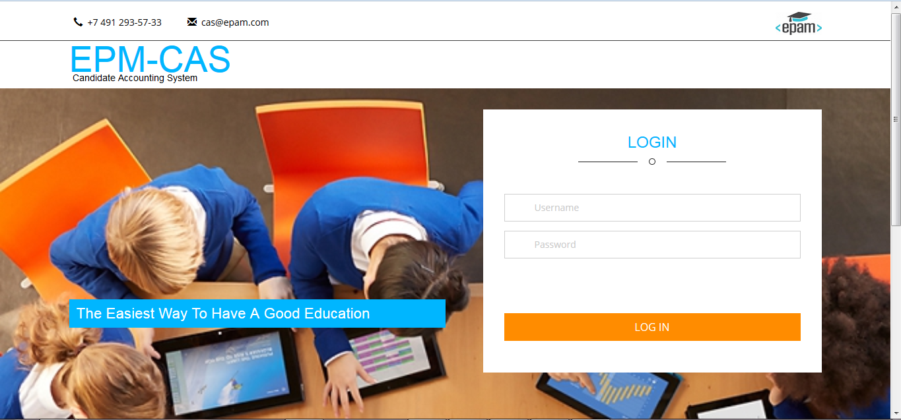
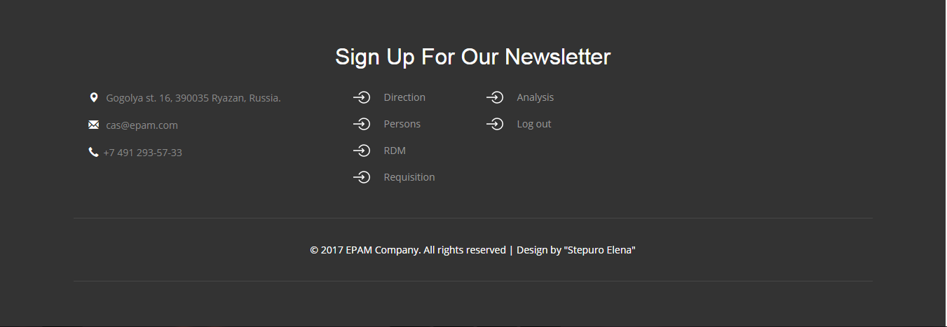
Пользовательский интерфейс

Slide 9
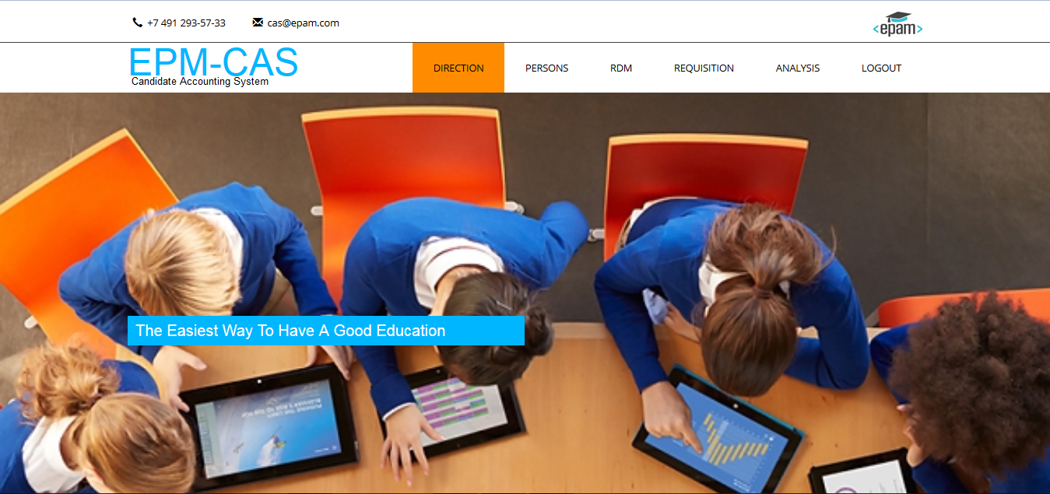
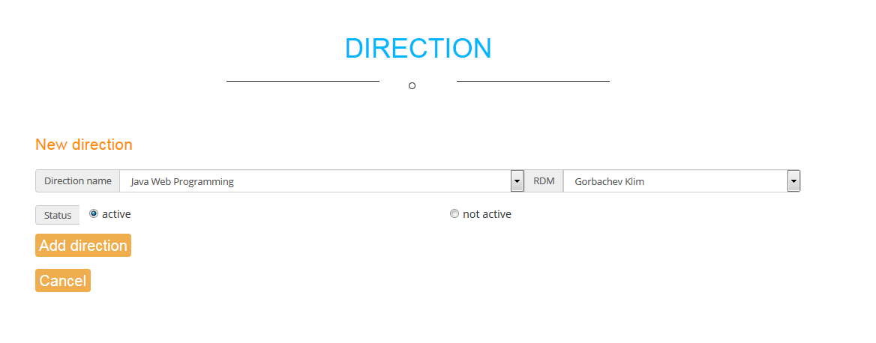
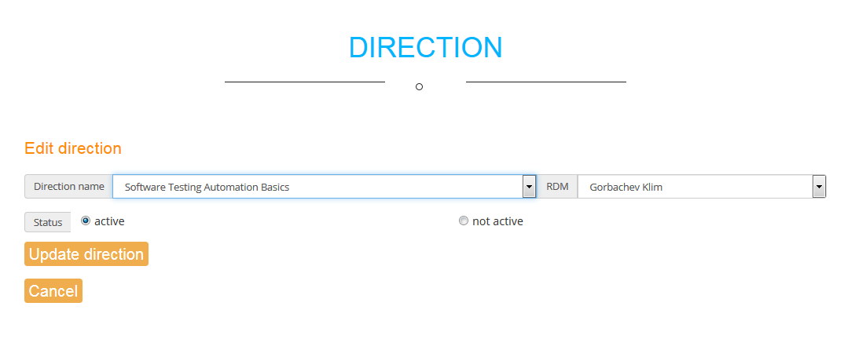
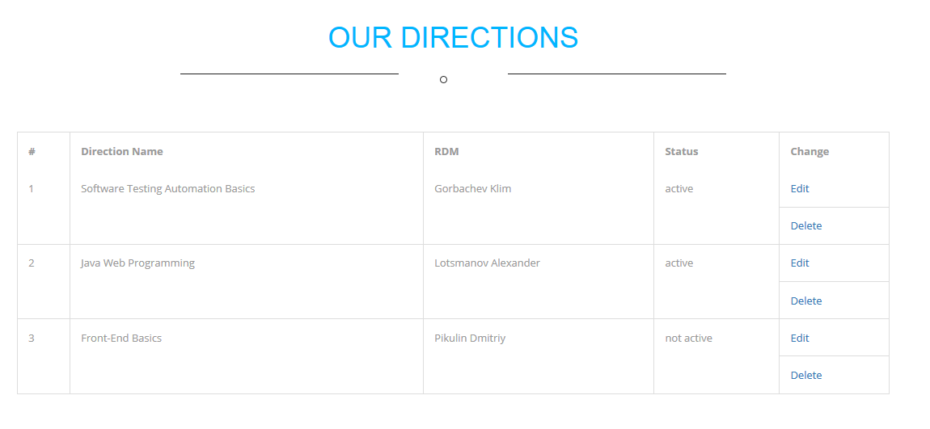
Пользовательский интерфейс

Slide 10
Тестирование и результаты
Тестируемый функционал | Результат
Вход в систему | Тест пройден
Управления данными направлений подготовки | Тест пройден
Управление данными о персонах | Тест пройден
Управления данными о кандидатах | Тест пройден
Управление данными об RDM | Тест пройден
Управление данными о реквизициях | Тест пройден
Анализ промежуточной аттестации | Тест пройден
Выход из системы | Тест пройден

Slide 11
Заключение: что достигнуто
Удобный пользовательский интерфейс
Обработка информации для контроля качества обучения
Настройка соединения с сервером
Авторизация пользователей в зависимости от введенного логина и пароля
Разграничение доступного функционала
Загрузка и отображение данных
Анализ прохождения студентами курсов
Построение диаграммы среднего отставания по темам

Slide 12
Заключение: дальнейшее развитие
Учет проведения собеседований как при поступлении
на курсы, так и при их окончании
Ведение досье кандидата в зависимости от результатов собеседований
Введение нормативов по направлениям подготовки
Управление обучением на внешних курсах с учетом
теоретической и практической частей

Slide 13
Вопросы?

